Slide 1
Kærlighed
Romersk poesi

Slide 2
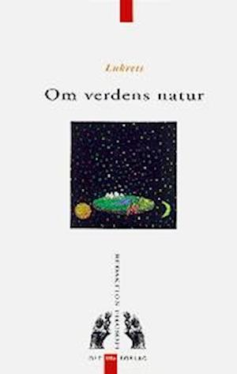
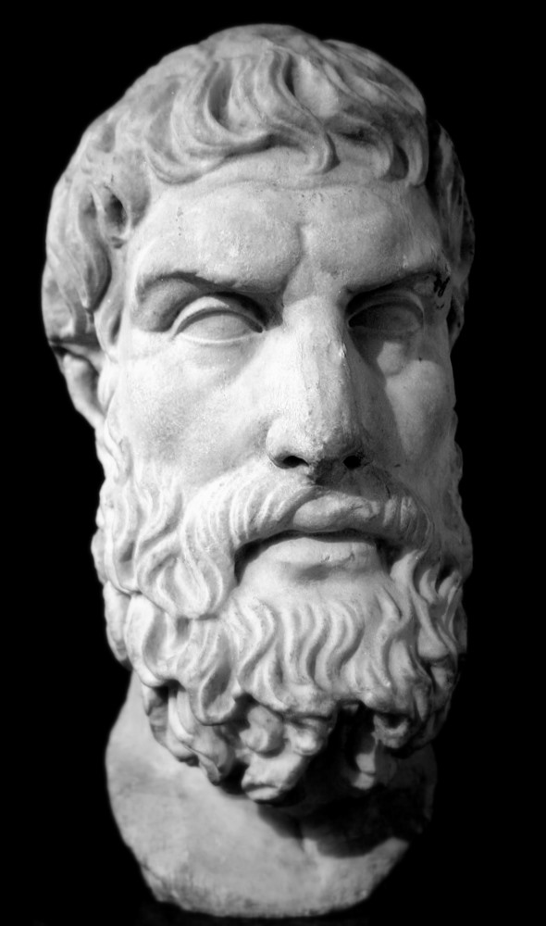
Lukrets (ca. 98-55 f.Kr.)
Epikuræisme:
Opkaldt efter den græske filosof Epikur
Materialistisk filosofi: atom-teori og tilfældigheder
Mennesket har fri vilje, og bør stræbe efter liv uden smerte – men ikke hæmningsløs hedonisme
Guderne har ikke indvirkning på menneskerne, og man bør ikke frygte guderne eller døden
Fulde navn: Titus Lucretius Carus
Epikuræisk romersk digter
Læredigt ”Om verdens natur” på daktylisk heksameter (6 sange) → ”Om Elskovskvaler”
Er skrevet poetisk for at få værket til at glide nemmere ned – som en læge, der smører honning på bitter medicin
Filosoffen Epikur
Notes:
Epikur bygger på Demokrits teori om, at verden består af atomer. Epikur mener, at atomerne bevæger sig frit og tilfældigt og kan støde sammen, skifte bane osv., hvilket skaber uventede reaktioner.

